Slide 1
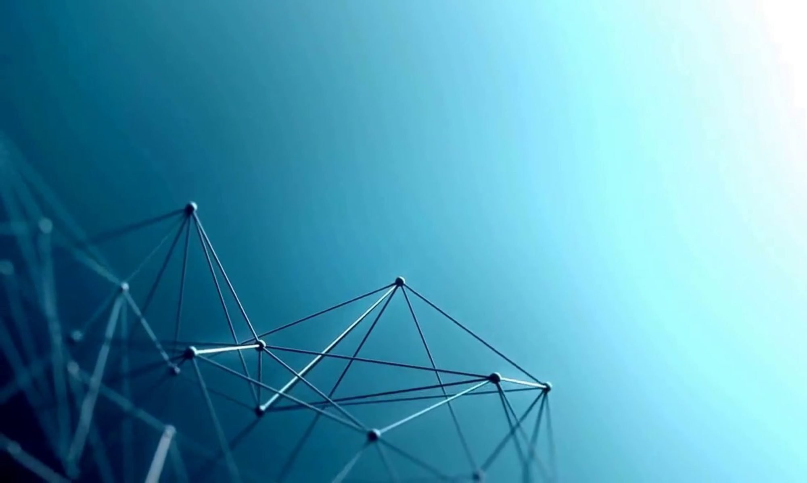
Викторина
«В мире геометрии»
посвящается
Дню математика в России
Автор: преподаватель математики КГА ПОУ «Сельскохозяйственный технологический колледж»
Кузьменко
Наталья Александровна

Slide 2
Цель викторины:
Развитие интереса студентов к математике через использование ИКТ-технологий
Задачи:
1. Развитие математических способностей учащихся
2. Развитие познавательной активности, памяти, внимания, эрудиции.
3. Расширение кругозора учащихся.

Slide 3

День математика в России отмечается 1 декабря с 2024 г.
Дата приурочена ко дню рождения выдающегося русского учёного, математика Николая Ивановича Лобачевского (01.12.1792 – 24.02.1856) - создателя неевклидовой геометрии, чьи труды легли в основу многих открытий отечественной математической школы.

Slide 4
Вопрос 1:
Автор книг «Начала»?

Slide 5
Вопрос 2:
Это понятие происходит
от двух латинских слов «дважды» и «секу».
О чем идет речь?

Slide 6
Вопрос 3:
Именем какого математика названа формула расчета площади треугольника?

Slide 7
Вопрос 1:
Вопрос 4:
Чему равны
длины сторон
египетского треугольника?

Slide 8
Вопрос 1:
Вопрос 5:
В переводе с латинского означает «несущий» или «везущий». Что обозначает это слово?

Slide 9
Вопрос 6:
Название этой фигуры происходит от греческого слова, в переводе на русский означающее «столик», от него так же произошло слово – «трапеза».

Slide 10
Вопрос 7:
Утверждение, принимаемое без доказательства

Slide 11
Вопрос 8:
Древнегреческие
математики называли ее
«натянутой тетивой».
О чем идет речь?

Slide 12
Вопрос 9:
Как называют
сумму длин сторон многоугольника?

Slide 13
Вопрос 10:
Чему равна
сумма углов четырехугольника?

Slide 14
Вопрос 11:
Отрезок, соединяющий вершину треугольника с серединой противоположной стороны

Slide 15
Вопрос 12:
Отрезок, соединяющий точку окружности с центром

Slide 16
Вопрос 13:
Какую фигуру
во времена Пифагора называли самой совершенной?

Slide 17
Вопрос 14:
Число Пи означает отношение длины окружности к ее …?

Slide 18
Вопрос 15:
Чему равна сумма смежных углов?

Slide 19
Вопрос 16:
Параллелограмм с равными сторонами называется …

Slide 20
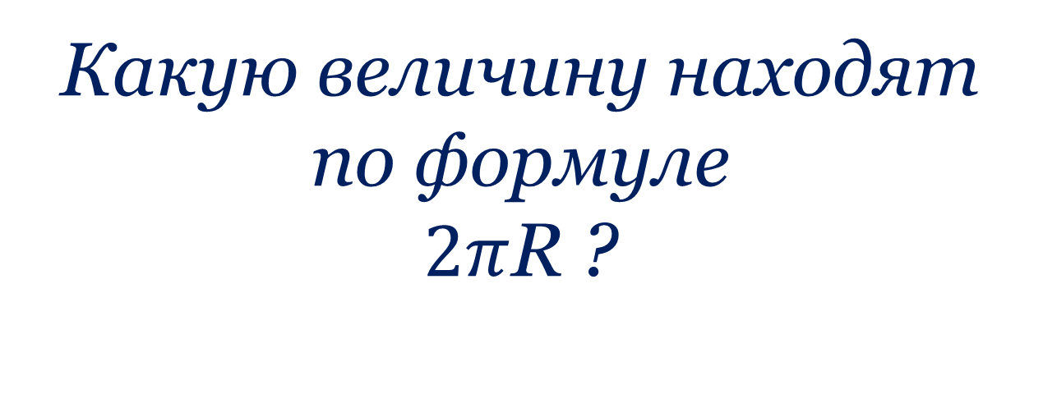
Вопрос 17:
Какую величину находят по формуле
$2π$R ?

Slide 21
Вопрос 18:
Отрезок,
соединяющий две точки
окружности ?

Slide 22
Вопрос 19:
Какими словами заканчивается каждое математическое рассуждение в
«Началах»?

Slide 23
Вопрос 20:
Где возникло
градусное измерение углов?

Slide 24
Вопрос 21:
Как называются
прямые,
не имеющие общих точек?

Slide 25
Вопрос 22:
Чему равна
сумма острых углов
прямоугольного
треугольника?

Slide 26
Вопрос 23:
Первая координата точки?

Slide 27
Вопрос 24:
Сколько га
в 40 000 кв. м?

Slide 28
Вопрос 25:
Объем куба
со стороной 4 м
равен?

Slide 29
Вопрос 26:
Чему равна градусная мера углов равностороннего треугольника?

Slide 30
Вопрос 27:
Какие фигуры называются равновеликими?

Slide 31
Вопрос 28:
Какую трапецию
можно вписать в окружность?

Slide 32
Вопрос 29:
Кратчайшее расстояние от точки
до прямой ?

Slide 33
Вопрос 30:
Чему равна сторона
квадрата
площадью 18 кв. м?

Slide 34
Вопрос 31:
Чему равно отношение площадей двух подобных треугольников?

Slide 35
Вопрос 32:
Как называется тригонометрическая функция, равная отношению противолежащего катета к прилежащему?

Slide 36
Вопрос 33:
Каким свойством обладает вписанный угол, опирающийся на диаметр?

Slide 37
Вопрос 34:
Из всех прямоугольников с равными периметрами эта фигура имеет наибольшую площадь

Slide 38
Вопрос 35:
Где находятся точки, равноудаленные от концов отрезка?

Slide 39
Вопрос 36:
Где находится центр вписанной в треугольник окружности?

Slide 40
Вопрос 37:
Чему равна
средняя линия
трапеции?

Slide 41
Вопрос 38:
Каким свойством обладают вертикальные углы?

Slide 42
Вопрос 39:
Чем является биссектриса в равнобедренном треугольнике?

Slide 43
Вопрос 40:
Как называется сторона прямоугольного треугольника, лежащая против угла в 90°?

Slide 44
Вопрос 41:
Чему равна
градусная мера вписанного угла?

Slide 45
Вопрос 42:
Какой многоугольник называется
правильным?

Slide 46
Вопрос 43:
Чему равна
средняя линия треугольника?

Slide 47
Вопрос 44:
Чему равен
периметр треугольника со сторонами 2, 3, 6 см?

Slide 48
Вопрос 45:
Во сколько раз больше стороны квадрата его диагональ?

Slide 49
Вопрос 46:
Что называют квадратурой круга?

Slide 50
Список источников:
Фарков А.В. Внеклассная работа по математике. 5-11 классы. М.: Айрис-пресс, 2008.
Роганин А.Н. Геометрия в схемах, терминах, таблицах. Ростов н/Д: Феникс, 2016.
Атанасян Л.С., Бутузов В.Ф Геометрия. 7-9 классы: учебник для общеобразоват. организаций – М. Просвещение, 2014 г.

Slide 51
Викторина закончена!
До новых встреч!

